Slide 1


VY_32_INOVACE_11_SLABIKÁŘ_ČTENÍ PÍSMEN Ch, ch
ZŠ Týnec nad Labem
AUTOR: Mgr. Adéla Černá
Téma: Čtení písmen Ch, ch
CZ.1.07/1.4.00/21.1921
Vytvořeno: březen 2012

Slide 2
ANOTACE
Prezentace je určena žákům 1. ročníku ZŠ a je vhodná pro interaktivní tabuli.
Slouží k upevnění probírané látky.

Slide 3
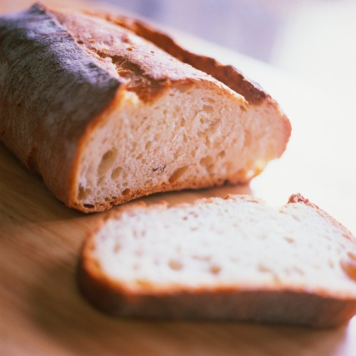

POZNEJ OBRÁZKY

Slide 4
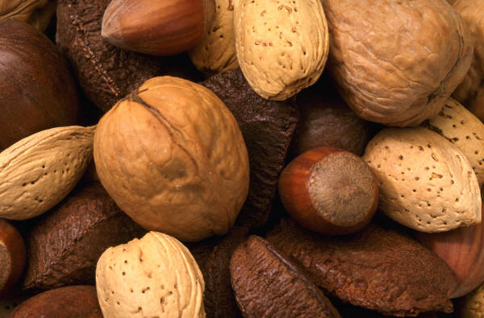
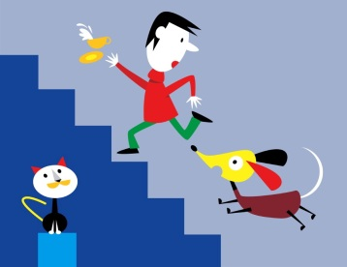
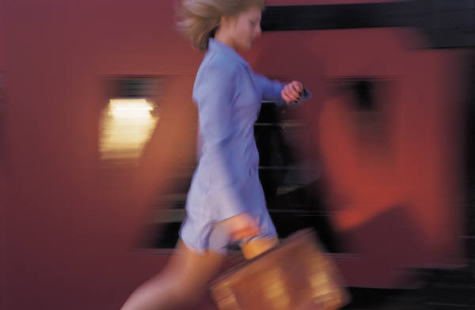
VYTVOŘ SLOVA
o dy
scho řech
ropu ta
cha cha
chlad tá
chvá no

Slide 5
DOPLŇ SPRÁVNĚ
Ropucha je žába
moucha
Chocholouš je ryba
pták
Chroust je komár
brouk

Slide 6
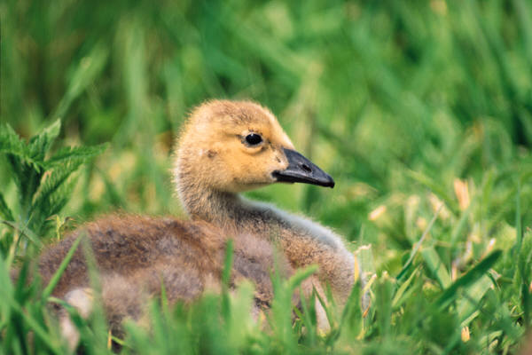
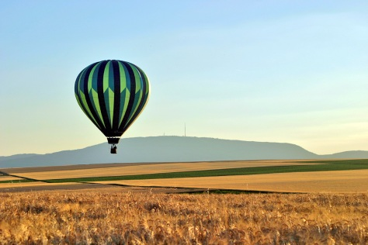
HÁDANKY
hroch
kachna
moucha
střecha
chata
chalupa
chyba
sucho
vzduch

Slide 7
Použité zdroje
http://microsoft.com

